Slide 1
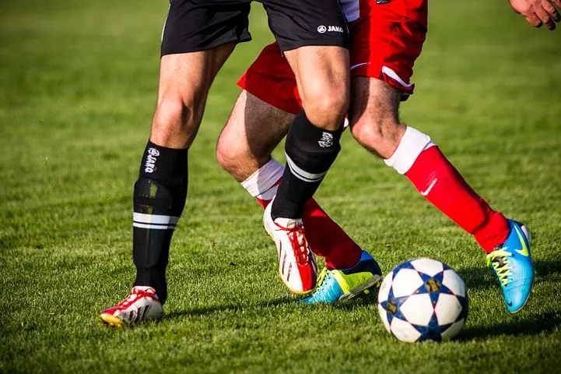
ACTIVIDADES SINÉRGICAS DEL ENTRENAMIENTO DE FUTBOL
“RETURN TO PLAY” (VUELTA AL JUEGO)
El concepto del return to play o retorno a la competición es el proceso de decisión, sobre cuándo, un deportista lesionado puede volver de manera segura a la práctica deportiva o a la competición.

Slide 2
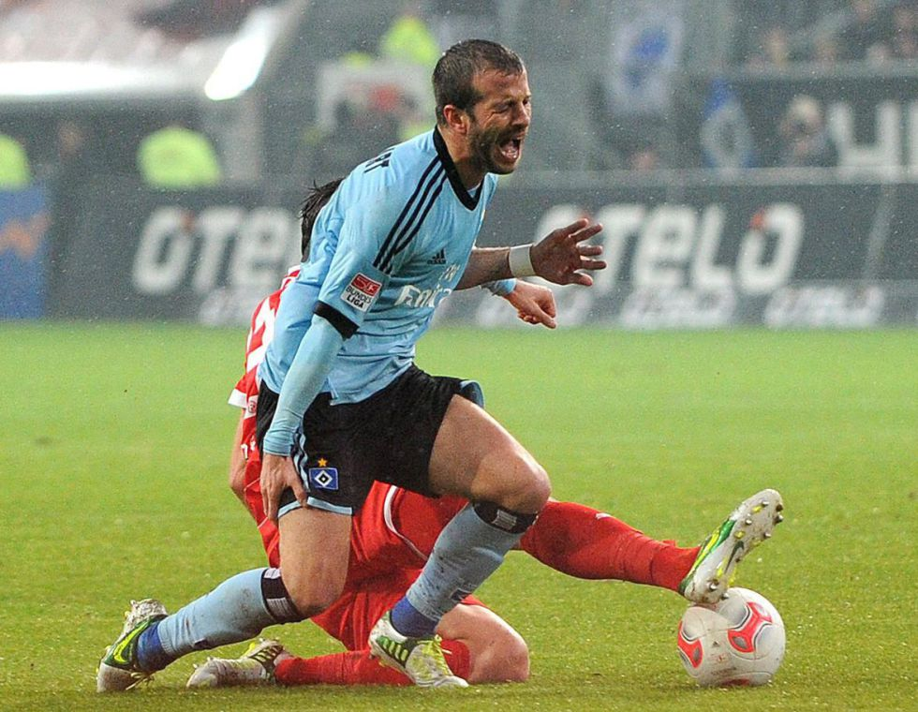
¿QUÉ SIGNIFICA RTP EN DEPORTE?
La vuelta al deporte (RTP) es un proceso que inicia en el instante en el que el deportista entra por la puerta de nuestro consultorio y que finaliza cuando se alcanza el nivel más cercano posible al practicado previo a la lesión.

Slide 3
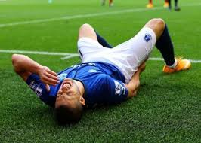
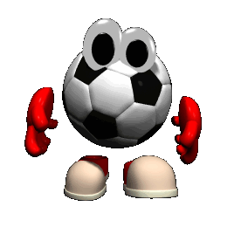
VIDEO INFORMATIVO :
TEXTO

Slide 4
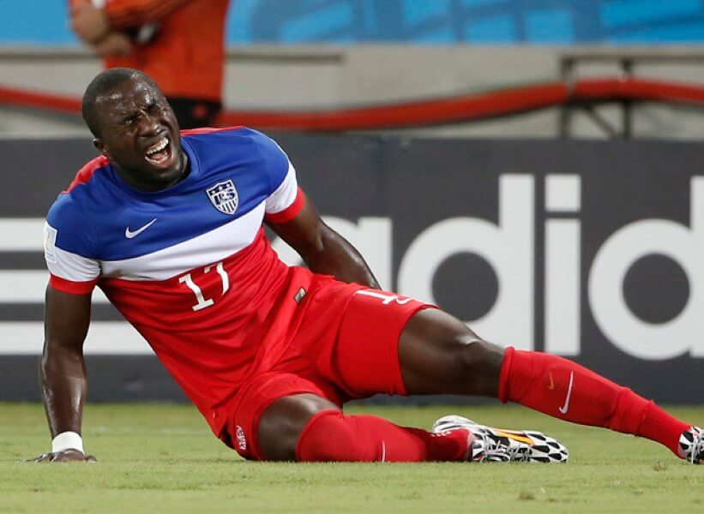
PRINCIPALES FASES DEL PROCESO DE DECISIÓN DE RETURN TO PLAY
La decisión de retorno a la práctica deportiva, es un proceso muy complejo donde hay que tener en cuenta muchos factores entre muchas personas para la toma de decisión final. El primer paso principal del proceso es la evaluación del estado de salud del deportista. Esta fase requiere una valoración del nivel de recuperación del atleta en los ámbitos fisiológicos, funcionales y biológicos y está basado en unos parámetros médicos.

Slide 5
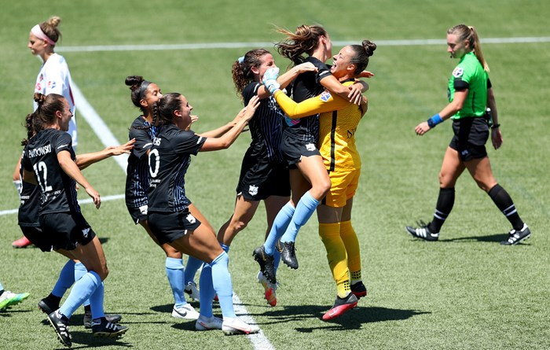
VIDEO INFORMATIVO :
TEXTO

Slide 6
Gracias.

Slide 7
Síguenos en nuestras redes sociales
@Olimpia.Oficial

